Slide 1
Videnspakke 5: Hvad er gevinsterne ved en EPD?
Hvad man får ud af at have en EPD - og hvordan bruger man den i sin markedsføring?

Slide 2
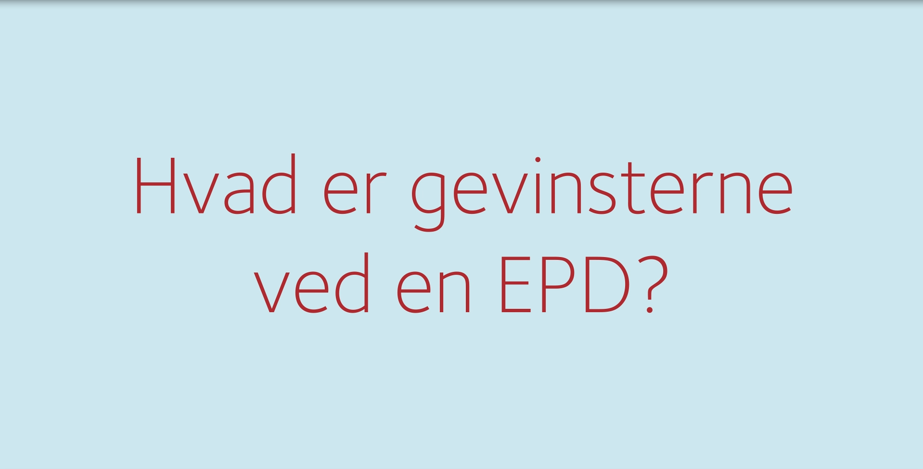
Indhold
Hvordan markedsfører man en EPD?
Hvilken lovgivning er relevant i forhold til markedsføring af EPD’er?
Hvad får man ud af at have en EPD?
Hvorfor har EPD’en ikke nødvendigvis en effekt på ordrebogen?
Se den tilhørende film her

Slide 3
Hvordan markedsfører man en EPD?
Man kan gøre opmærksom på sin EPD ved fx at gøre den tilgængelig i forskellige EPD-benchmarking-værktøjer som fx:
LCAbyg
EC3
EPD Analyzer
One Click LCA Planetary.
Disse kan alle benyttes til at udregne LCA på bygningsniveau.
Med en EPD har man dokumentation på sit produkts miljøpåvirkning.
Dermed har man en konkurrencefordel, fordi EPD’er er mere præcise end generiske data.
Dette skyldes, at præcise data er at foretrække for de aktører, der anvender EPD’er i deres arbejde med bl.a.:
Den obligatoriske LCA-klimaberegning på bygningsniveau.
Bæredygtighedscertificeringsordninger som fx DGNB, Breeam og Leed.

Slide 4
Hvilken lovgivning er relevant i forhold til markedsføring af EPD’er?
Man skal huske at overholde markedsføringsloven, hvis man anvender EPD’er i sin markedsføring.
De udsagn, man anvender, skal kunne dokumenteres.
Kan man ikke det, er det vildledende markedsføring - og i strid med markedsføringsloven.
I de senere år har der i byggebranchen været mange eksempler på såkaldt ”greenwashing”, hvor der har manglet dokumentation.
Man skal kunne dokumentere udsagn som fx ’klimavenlig’, ’miljøvenlig’ og ’bæredygtig’
…og det er nærmest umuligt!

Slide 5
Hvilken lovgivning er relevant i forhold til markedsføring af EPD’er?
Forbrugerombudsmanden udgav i 2021 en kvikguide om, hvad man skal være opmærksom på, når man markedsfører et produkt på en lav miljøbelastning.
De vigtigste pointer er:
Markedsføringen må ikke være vildledende.
Faktiske oplysninger skal kunne dokumenteres.
Udsagn som ’grøn’, ’klimavenlig’ og ’bæredygtig’ skal som hovedregel dokumenteres af en LCA-beregning.
Konkrete udsagn om et produkt eller en virksomhed skal kunne dokumenteres.
Dokumentation om ‘bæredygtighed’ skal vise, at man ikke forringer kommende generationers mulighed for at opfylde deres behov inkl. hensyn til sundhedsmæssige, sociale og etiske forhold.
Det er derfor MEGET VANSKELIGT at kalde et produkt bæredygtigt uden at vildlede.
Vil du vide mere? Download kvikguiden på Forbruger-ombudsmandens hjemmeside her

Slide 6
Hvad får man ud af at have en EPD?
Med en verificeret EPD har man mulighed for at:
Skabe en grønnere forretningsmodel
fordi den bagvedliggende livscyklusvurdering (LCA) bidrager til en langt bedre produkt- og produktionsforståelse.
Opnå en potentiel international konkurrencefordel.
Øge sin transparens ift. kunderne – ift. miljøansvar.

Slide 7
Hvorfor har EPD’en ikke nødvendigvis en effekt på ordrebogen?
Dette kan skyldes flere ting:
De aktører i byggebranchen, der benytter EPD’er, er måske ikke klar over, at man har udarbejdet en EPD.
Det kan man forsøge at afhjælpe ved at markedsføre sin EPD.
De nye klimakrav, som vil have en positiv indvirkning på efterspørgslen af EPD’er, gælder KUN for alt nybyggeri, som har fået byggetilladelse efter 1. Januar 2023.
Derfor kan man godt opleve en forsinket effekt på efterspørgslen af EPD’er.
Vi befinder os i de indledende faser ift. at stille krav til bygningers samlede klimabelastning.
Med en EPD står man på sigt stærkere i konkurrencen om markedsandele i en byggebranche, som løbende vil opleve skærpede krav frem mod 2029.

Slide 8
SLUT

